Slide 1
COVID-19
Coronic Search Program
스마트시스템소프트웨어학과 2팀
20201782 김다빈
20201798 박미영
20161649 이진규

Slide 2
목차
1.주제 선정
2.프로젝트 구상
3.역할분담
4.프로젝트 구현방법
5.결론 & 느낀점

Slide 3
1.주제 선정
올해 가장 큰 이슈인 코로나
코로나 전염병을 예방하기 위해 가장 필요한 데이터 확진자 수
현재 오픈소스를 활용한
다른 확진자 수 확인 사이트들이 존재하지만
너무 많은 데이터를 보여주기 때문에 원하는 데이터를 선별하는데 어려움을 겪음
간단한 인터페이스를 통해
자신이 원하는 지역의 데이터만을
얻을 수 있게 새롭게 구상

Slide 4
2.프로젝트 구상
데이터 활용 코드작성
LED매트릭스 출력
데이터수집
크롤링 관련 오픈소스를 참고하여 원하는 데이터만 가져오는 방식으로 수정
분류한 데이터를 통해 전날 확진자 수와 당일 확진자 수 비교를 통한 확진자 증가수 표현
검색기능을 사용하고 있지 않는 경우 메뉴 조작을 통해 스크롤 기능으로 전체 데이터를 표시
크롤링의 저장방식을 통해 날짜별 데이터로 분류해서 저장
확진자 증가 수를 범위를 나누어 해당 지역의 위험정도를 LED색상으로 표시
한정된 LED패널안에 검색한 지역의 최대한 많은 양의 데이터를 출력

Slide 5
3.역할분담
김다빈
전국지역 크롤링 코드 수정
데이터 저장 방식 수정(날짜별)
Compare함수작성
확진자 증가수에 따른 LED색상 변경
코드 오류 수정 및 검토
박미영
서울지역 크롤링 코드 수정
전체데이터 스크롤기능 구현
Main화면 인터페이스 구성
LED매트릭스 출력 담당
코드 오류 수정 및 검토
이진규
경기지역 크롤링 코드 수정
Main화면 코드 작성
검색결과 출력화면 구성
숫자 및 문자 출력 배열 제작
코드 오류 수정 및 검토

Slide 6
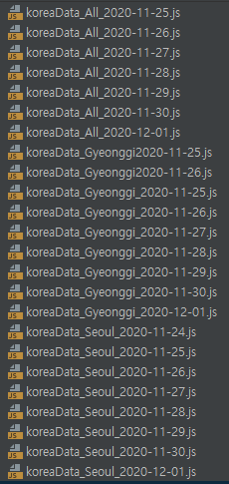
4.프로젝트 구현방법
데이터 활용 코드작성
LED매트릭스 출력
데이터수집
데이터수집
기본적으로는 오픈소스를 활용하며 필요한 데이터만을 선별적으로 크롤링 하기위해 각 코드를 수정
크롤링의 저장방식을 통해 날짜별 데이터로 분류해서 저장
초기 : 전국,서울,경기 별로 하나씩의 js파일
코드 실행 마다 기존 데이터를 덮어쓰는 형식으로 저장
확진자 증가수나 데이터를 비교할때 불편
변경 : 코드 실행 시 매일의 데이터를 새롭게 js파일로 저장

Slide 7
데이터 활용 코드작성
확진자 증가 비교 함수
확진자 수 출력 함수
현재 확진자수 정보를 알려주는 다른 서비스들에는 위험도에 따른 색상 구분이 없음
주관적으로 범위를 나눈 것이 아닌 평균값과 최대,최소값을 바탕으로 구간을 나눔
검색한 지역의 데이터를 한정된 LED매트릭스에 최대한 표현하는 것이 목표
최대 3일치의 데이터를 제공하며 전날과 전전날 대비 확진자 증가 또한 출력
각 메뉴마다 지역별로 확진자 증가수를 배열로 저장
메뉴마다 다른 평균,최대,최소값으로 상대적 확진자수 파악에 용이
LED매트릭스의 전체 화면은 2차원배열과 문자, 숫자는 3차원배열로써 관리
메뉴에서 지역 검색시에 좌표를 지정하여 값을 출력
=> 전체 배열을 0으로 하는 clear_array함수를 두어 다른 지역 재검색이나 메뉴 전환시에 LED화면을 초기화
최소
(최소+평균)
/2
평균
(최대+평균)
/2
최대

Slide 8
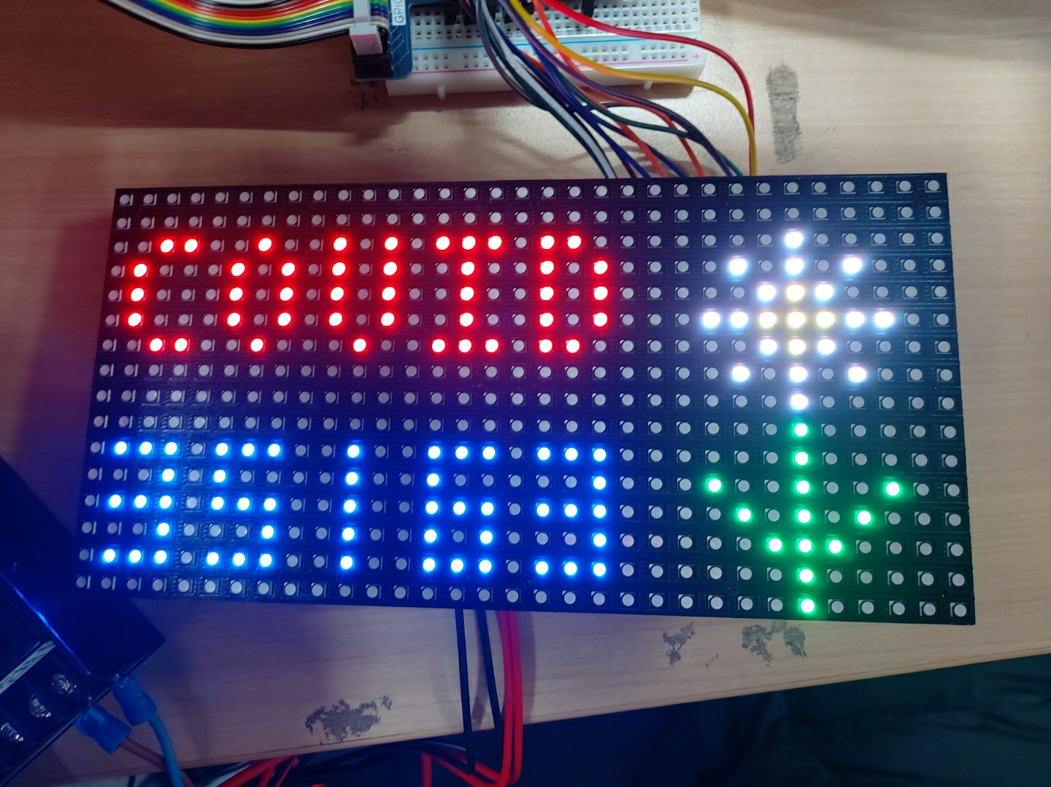
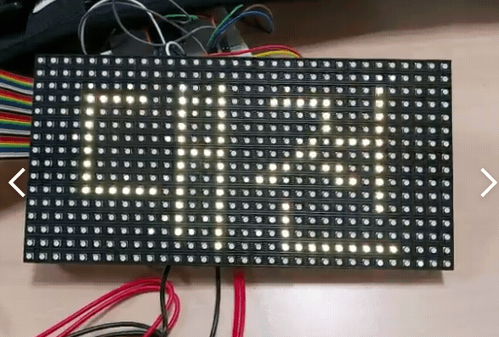
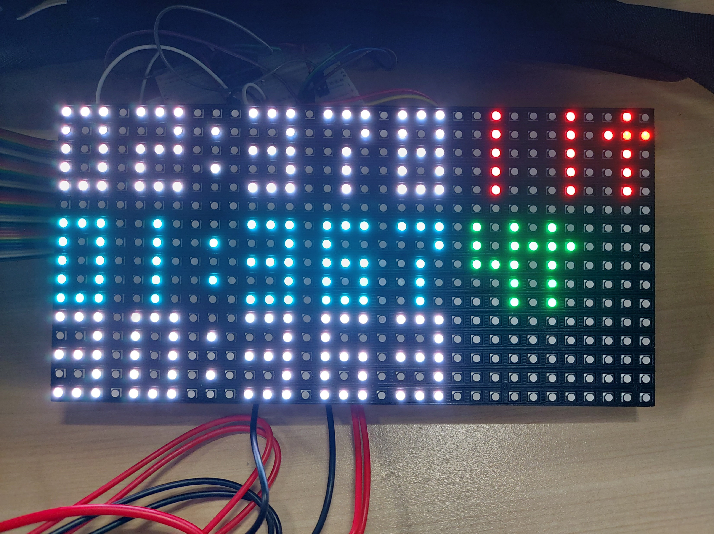

LED매트릭스 출력
메인 화면에서는 전국 확진자 수의 데이터를 출력
좌측에는 데이지 꽃을 표현하여 꽃말로 코로나의 빠른 종식을 <희망>을 의미
<프로그램 실행 시 메인 화면>
위에서부터 순서대로 오늘,어제,그저께의 데이터들을 출력하며
00일 : 000명, 증가수 형식
가독성을 위해 가운데 줄의 LED색상만을 변경
<전체 스크롤>
검색 기능을 사용하지 않고 있을 경우에도 활용성을 위해 메뉴 진입 후 1을 입력 시 선택한 메뉴의 전체 지역 확진자 수를 스크롤로 제공
<지역 검색 시 출력화면>

Slide 9
5.결론 & 느낀점
전국,서울,경기 지역 데이터만을 크롤링하여 검색이 한정적
추후에 다른 지역들 또한 코드를 작성하여 확장
스크롤 기능만을 실행하였을 때보다 검색기능과 스크롤기능을 동시에 실행하였을 때 스크롤하는 데이터의 품질 저하 문제
다른 폰트나 사이즈를 변경하여 적용시켜보았지만 여전한 품질 저하의 문제 발생
오픈소스를 활용하여 데이터를 불러오고 출력하는 기능을 사용하려 했지만 어려움을 겪음
결국 LED출력방식을 스크롤데이터를 제외하고는 배열로써 처리했기때문에 비효율성이 증가
크롤링하여 받아온 데이터를 배열로써 관리하며 그 데이터들을 활용하는 방법을 배움
오픈소스를 활용하여 프로젝트를 진행함으로써 이후 오픈소스에 더 쉽게 접근 가능

Slide 10
Thank you
Demo: youtube link
https://youtu.be/aDB4RAMDmjg

